Slide 1
Водоёмы нашего края .
.

Slide 2
Реки .
Москва
Пехорка
Пахра
Гжелка
Дорка

Slide 3
Река Москва
Бассейн реки Москвы был заселён уже в каменном веке, о чём свидетельствуют неолитические стоянки в Крутицах, Коломенском, Алёшкине, Щукино, Серебряном Бору, Троице-Лыкове. Памятники бронзового века найдены в центре Москвы, в Дорогомилове, на Воробьёвых горах, в Андрониковом монастыре, в Давыдково, Зюзино, Алёшкино, Тушино.
С приходом железного века в середине первого тысячелетия до н. э. и изменением климата (лесостепи сменились на леса) в бассейне реки распространилось пашенное земледелие и образовались многочисленные осёдлые поселения. Так называемая дьяковская культура просуществовала здесь более тысячи лет с VII—VI веков до н. э. до VI—IX веков н. э. Эти — дославянские — городища и селища найдены вблизи села Дьяково (в районе Коломенского), на Воробьёвых горах, в Тушине, Кунцеве, Филях, на берегах Сетуни, в Нижних Котлах.
С VIII века возникли славянские (вятичские) поселения на берегах Москвы-реки, Яузы, Неглинной, Сетуни, Раменки, Котловки, Чертановки, Городни. Так, появились городища на Самотёке, Лыщиково, Андроньевское, Обыденское; селища Яузское, Кудринское, в Нескучном саду, Головинское, Братеевское, Зюзинское, Матвеевское, Сетуньское. В те же годы образовались многочисленные группы курганных могильников (Филёвская, Матвеевская, Раменская, Очаковская, Крылатская, Тропарёвская, Ясенёвская, Черёмушкинская, Ореховская, Борисовская, Братеевская, Коньковская, Деревлёвская, Чертановская, Царицынская).
Река Москва с древности была важной транспортной магистралью, водно-волоковые пути связывали её с Новгородом и Смоленском, с Волгой и Доном.

Slide 4
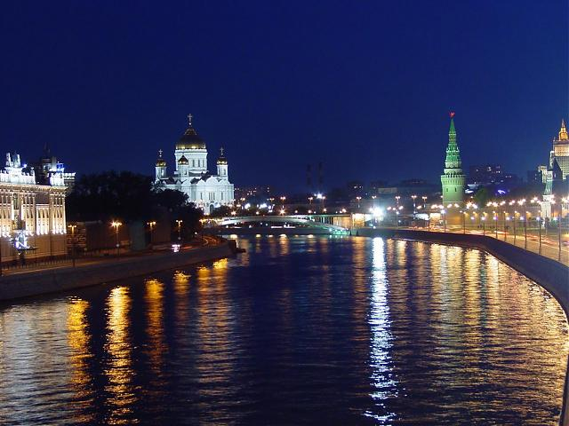

Slide 5
Река пехорка
На правом берегу р. Пехорки при впадении в неё р. Горенки учёными-археологами было обнаружено некогда богатое поселение, которое, предположительно, было родовым имением бояр Акатовых. Найденные здесь археологические находки датируются XIV—XVII веками.
Бассейн р. Пехорки был освоен славянскими народами с давнейших времён. Первые поселения вятичей и кривичей появились здесь в первом тысячелетии н. э., во время освоения ими Московского края. Они постепенно вытесняли финно-угорские племена на север и ассимилировали тех, кто не захотел уйти. Так возникала общность подмосковных жителей. Вдоль берегов р. Пехорки жизнь особенно активно забурлила примерно в XIV—XV вв.
В XVIII—XIX вв. многие поселения, входящие ныне в городской округ Балашиха, получили всероссийскую известность. Так, Горенки прославили князья Долгоруковы и графы Разумовские, в Пехра-Яковлевском жили князья Голицыны, в Никольско-Архангельском — князья Долгоруковы и Салтыковы, под Пехра-Покровским в Алексеевском дворце часто проводил свободное время сиятельный князь генералиссимус Александр Данилович Меншиков, а в Троицком-Кайнарджи — генерал-фельдмаршал Пётр Александрович Румянцев-Задунайский, в усадьбу которого в конце октября 1775 года приезжала праздновать победу в Русско-турецкой войне 1768—1774 годов императрица Екатерина II. Все эти поселения возникли при реке Пехорке, которая, таким образом, объединила многих известных в истории России людей и их усадьбы в некое единое целое. Именно развитие поселений в XVIII в. послужило основой к созданию впоследствии на основе бывших имений Пехорскую волость, ставшую прообразом Балашихинского района Московской области.

Slide 6
Река пехорка
На правом берегу р. Пехорки при впадении в неё р. Горенки учёными-археологами было обнаружено некогда богатое поселение, которое, предположительно, было родовым имением бояр Акатовых. Найденные здесь археологические находки датируются XIV—XVII веками.
Бассейн р. Пехорки был освоен славянскими народами с давнейших времён. Первые поселения вятичей и кривичей появились здесь в первом тысячелетии н. э., во время освоения ими Московского края. Они постепенно вытесняли финно-угорские племена на север и ассимилировали тех, кто не захотел уйти. Так возникала общность подмосковных жителей. Вдоль берегов р. Пехорки жизнь особенно активно забурлила примерно в XIV—XV вв.
В XVIII—XIX вв. многие поселения, входящие ныне в городской округ Балашиха, получили всероссийскую известность. Так, Горенки прославили князья Долгоруковы и графы Разумовские, в Пехра-Яковлевском жили князья Голицыны, в Никольско-Архангельском — князья Долгоруковы и Салтыковы, под Пехра-Покровским в Алексеевском дворце часто проводил свободное время сиятельный князь генералиссимус Александр Данилович Меншиков, а в Троицком-Кайнарджи — генерал-фельдмаршал Пётр Александрович Румянцев-Задунайский, в усадьбу которого в конце октября 1775 года приезжала праздновать победу в Русско-турецкой войне 1768—1774 годов императрица Екатерина II. Все эти поселения возникли при реке Пехорке, которая, таким образом, объединила многих известных в истории России людей и их усадьбы в некое единое целое. Именно развитие поселений в XVIII в. послужило основой к созданию впоследствии на основе бывших имений Пехорскую волость, ставшую прообразом Балашихинского района Московской области.

Slide 7
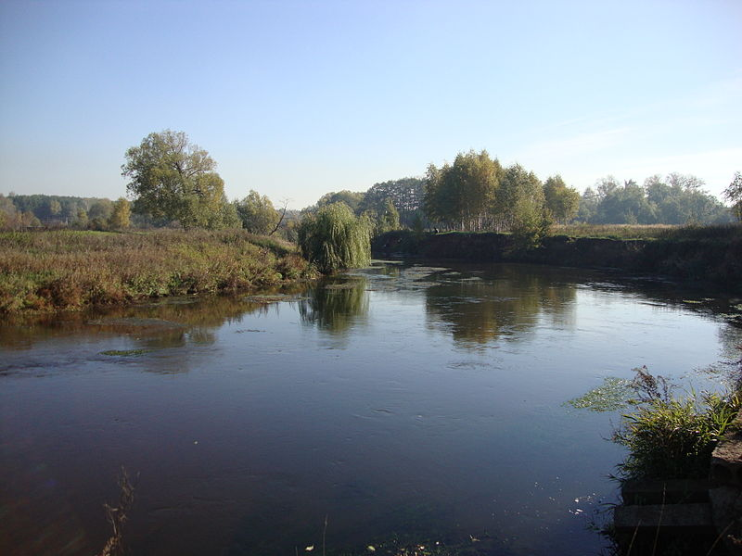

Slide 8
Река Пахра
Длина 135 км, площадь бассейна 2580 км². Среднегодовой расход воды — в низовьях около 10 м³/с. Средний уклон 0,72 м/км. Русло извилистое, питание по преимуществу снеговое. Пахра замерзает в ноябре — декабре, вскрывается в конце марта — апреле. Ледяной покров образуется не каждый год из-за сбросов тёплых сточных вод. Половодье в конце апреля — начале мая.

Slide 9
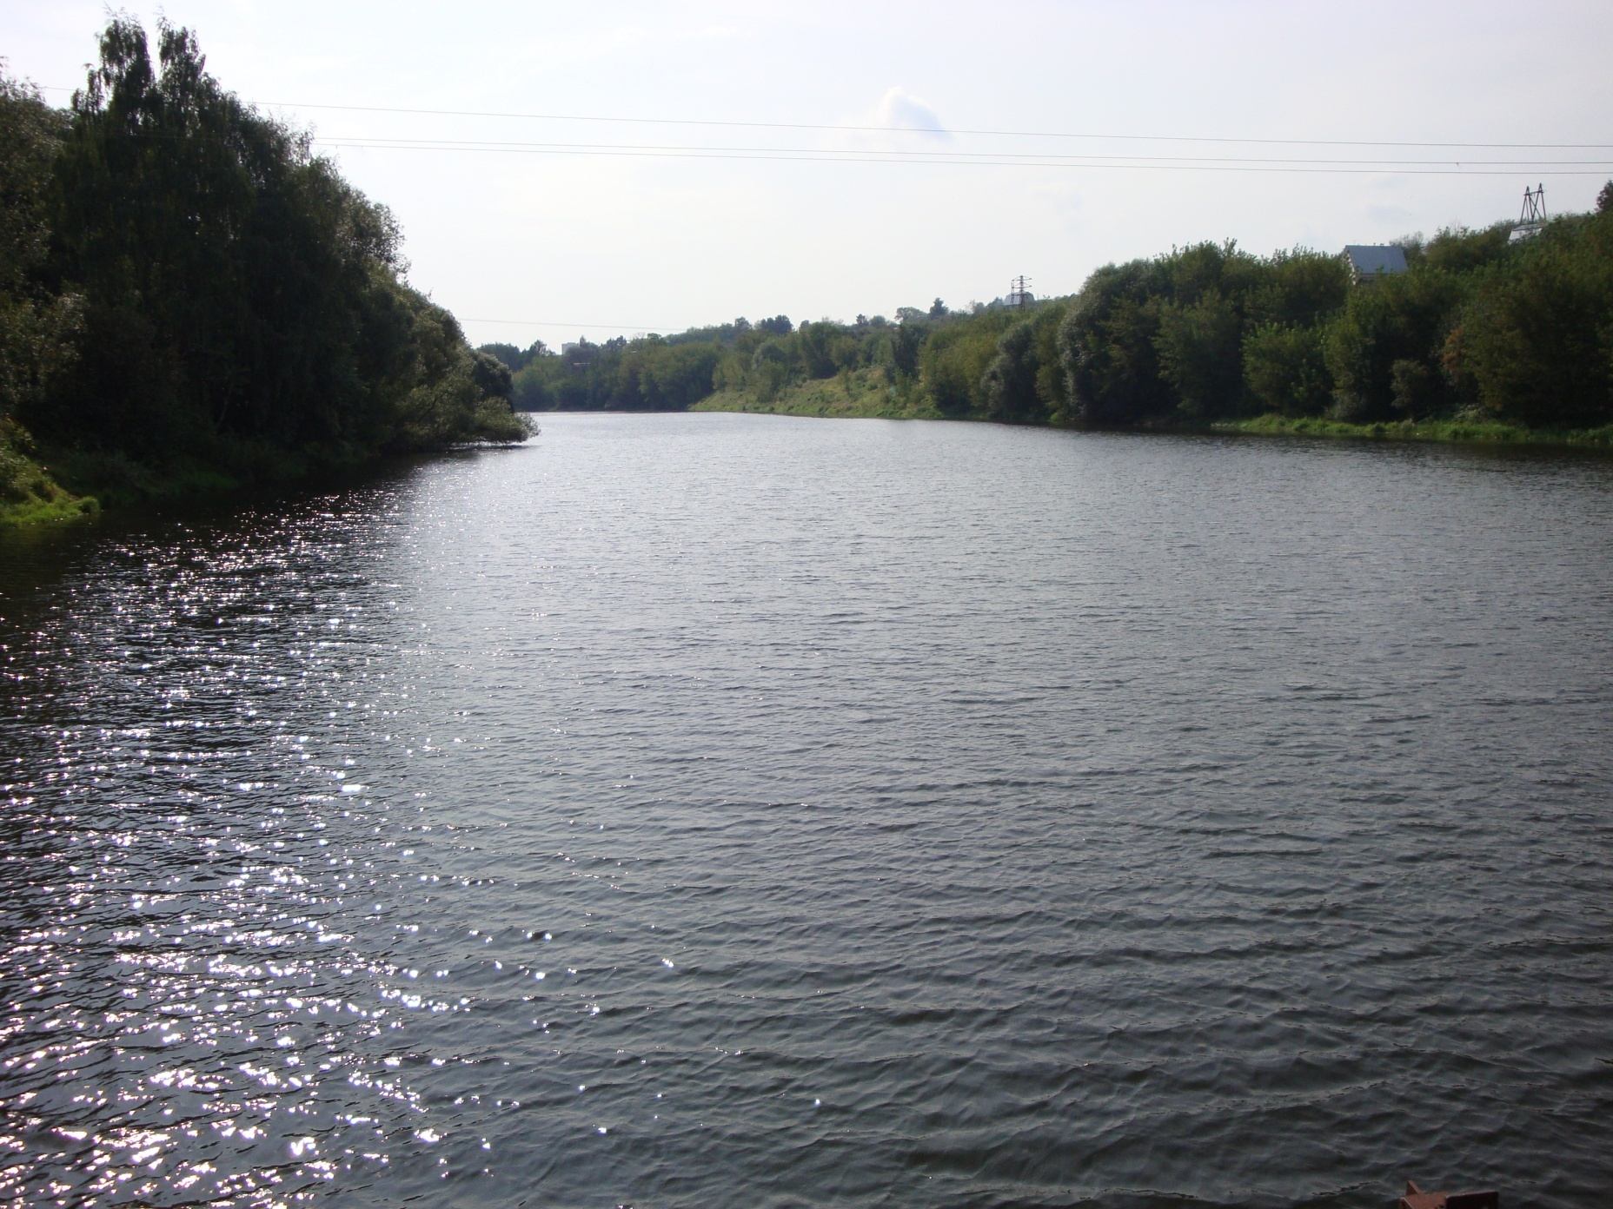

Slide 10
Река Гжелка
Длина около 30 км^{[2]}. Равнинного типа. Питание преимущественно снеговое. Гжелка замерзает в ноябре — начале декабря, вскрывается в конце марта — апреле.

Slide 11
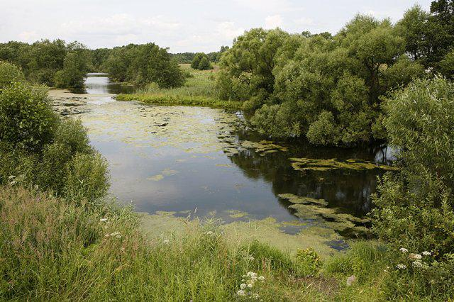

Slide 12
Река дорка
Длина 27 км, площадь водосборного бассейна 144 км². Равнинного типа. Питание преимущественно снеговое. Дорка замерзает в ноябре — начале декабря, вскрывается в конце марта — апреле.
Река берет начало в лесу недалеко от деревень Кузяево и Фрязино Раменского района, далее пересекает Казанское направление МЖД рядом с платформой Игнатьево и Рязанское между платформами Совхоз и Загорново. Впадает в Гжелку в районе автотрассы А102, в 7 км по левому берегу реки Гжелка.

Slide 13
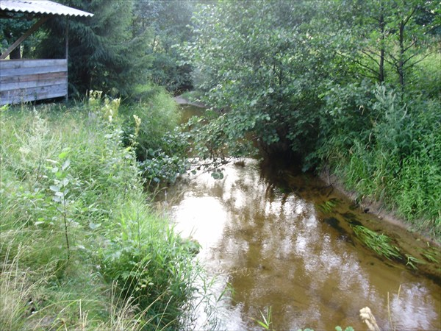

Slide 14
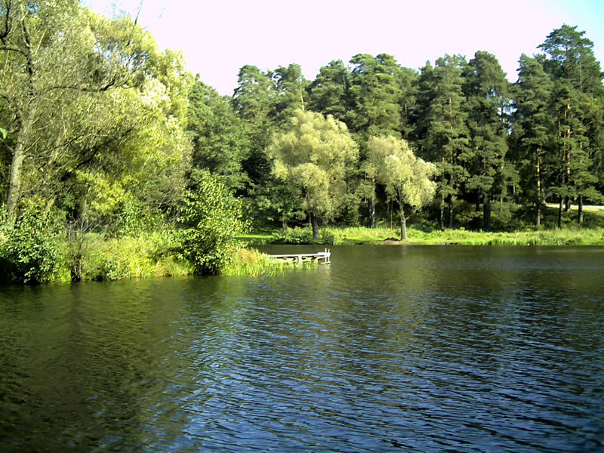
Озеро Кратовское

Slide 15
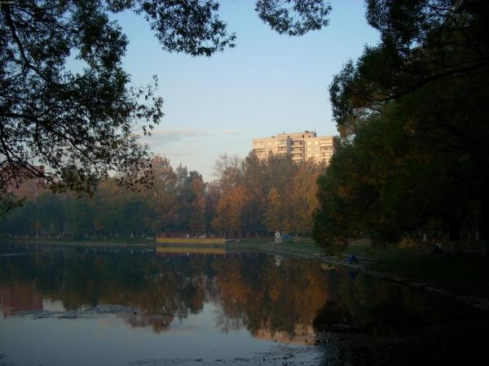
Озеро Пионер

Slide 16
Спасибо за внимание !

